Slide 2
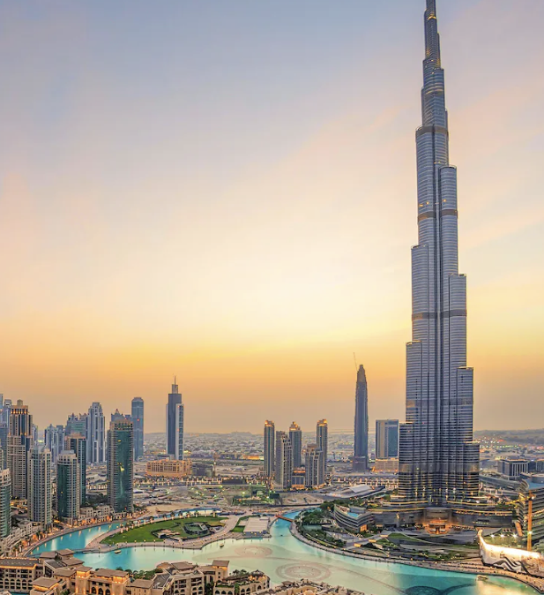
COP28 bude letos v Dubaji
COP = konference OSN o změně klimatu,
od 30.11 do 12.12.,
Lídři států, kteří podepsali původní rámcovou úmluvu v roce 1992,
COP v Dubaji – kontroverzní – UAE je jedním z 10 největších světových producentů fosilních paliv
UAE – velmi zranitelné při změně klimatu, nulové emise uhlíku do 2050, čistá energie
Témata: snaha o udržení globálního oteplování pod 1,5 °C, mechanismus sponzorování chudších států bohatějšími → snížení emisí
https://www.bbc.com/news/science-environment-67143989

Slide 3
Youth Forum COP28
Fórum v Bratislave, Banskej Bystrici a Košiciach
Diskusia o klimatickej kríze z pohľadu mladých, angažovaných ľudí (15-30 rokov)
Identifikácia hlavných problémov a hľadanie potrebných riešení
Spoločný networking a prezentácia výstupov
Formulácia odporúčaní predložených pani prezidentke Zuzane Čaputovej a jej delegácii na COP28
https://klimatapotrebuje.notion.site/Youth-Forum-COP28-71455d0c94fd42148a5ed56437f255db

Slide 4
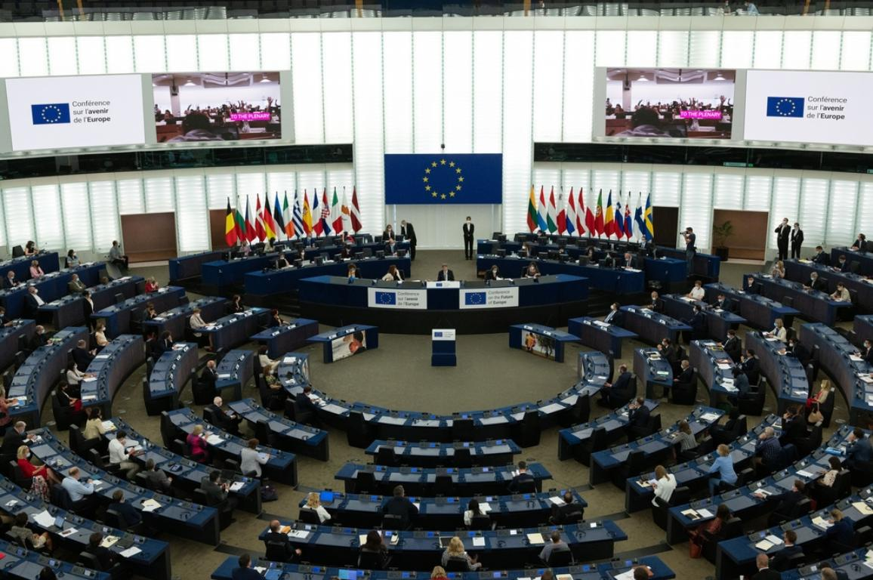
Plenárne zasadnutie EP
20. - 23.11. v Štrasburgu
Nové pravidlá EÚ pre obaly a odpady z obalov
Hlasovanie:
zákaz predaja plastových tašiek s veľmi nízkou hmotnosťou
zákaz pridávania PFAS a bisfenolu A do obalov do obalov na potraviny
Obmedzovanie používania pesticídov a ich riziká
Hlasovanie:
zníženie používania chemických prípravkov na ochranu rastlín a zvýšenie ich bezpečnosť aspoň o 50 %
zákaz všetkých chemických pesticídov v citlivých oblastiach
nový cieľ EÚ do roku 2030 zvýšiť predaj nízkorizikových pesticídov
https://linktr.ee/europskyparlament?fbclid=IwAR2za9mFoXt6jZUMF_Bh0Lw0HUuCHmq2eoFc_GsHfw6xsdrDvo9qS5Tfb_s

